Slide 1
Analiza diagnostic a dialogului social in Romania
Dimensiunea negocierilor colective
STATUS 2022

Slide 2
Aspecte vizate:
Organizatii reprezentative
Negocieri colective
Contracte colective de munca
Efectele negocierilor colective:
La nivel national
La nivel sectorial
La nivel de companie

Slide 3



Organizatii ale partenerilor sociali
Organizatii reprezentative la nivel national
Organizatii reprezentative la nivel sectorial
5 confederatii sindicale reprezentative la nivel national
5 confederatii patronale reprezentative la nivel national.
35 federatii sindicale reprezentative la nivel sectorial, in 19 sectoare de activitate.
10 federatii patronale reprezentative la nivel sectorial in 8 sectoare de activitate.
Organizatii sindicale reprezentative la nivel de unitate

Slide 4
Confederatii sindicale reprezentative la nivel national
CNSLR FRATIA
SC nr. 2RZ/15.05.2020
BNS
- SC nr. 12PJ/28.10.2019
CNS CARTEL ALFA
SC nr. 2654/03.12.2019
CSDR
SC nr. 8/FED/06.11.2020
CSN MERIDIAN
– SC nr. 3RZ/04.03.2020
NR MEMBRII
304.842
NR MEMBRII
259.428
NR MEMBRII
258.099
NR MEMBRII 262.663
NR MEMBRII
254. 280
14 FEDERATII MEMBRE
40 UNIUNI JUDETENE
29 FEDERATII MEMBRE
42 FILIALE JUDETENE
39 FEDERATII MEMBRE
42 UNIUNI TERITORIALE
20 FEDERATII MEMBRE
42 UNIUNI JUDETENE
29 DE FEDERATII
33 FILIALE JUDETENE
Sursa: mmuncii.gov.ro, prelucrari BNS

Slide 5
Confederatii patronale reprezentative la nivel national
CONCORDIA
SC nr. 2RZ/09.09.2021
CNIPMMR
- SC nr. 9/RZ/14.09.2020
PATRONATUL NATIONAL ROMAN
SC nr. 7\14.06.2018
CONPIROM
SC nr. 1REP/12.03.2019
UGIR
SC 6RZ/06.06.2018
NR MEMBRII
326.445
NR MEMBRII
372.281
NR MEMBRII
262.519
NR MEMBRII 324.906
NR MEMBRII
---
12 FEDERATII MEMBRE
30 STRUCTURI TERITORIALE
29 ORGANIZATII MEMBRE
--- FILIALE JUDETENE
6 ORGANIZATII MEMBRE
27 UNIUNI TERITORIALE
16 ORGANIZATII MEMBRE
25 UNIUNI TERITORIALE
---- DE FEDERATII
---- FILIALE JUDETENE
Sursa: mmuncii.gov.ro, prelucrari BNS

Slide 6
Organizatii reprezentative la nivel sectorial*
* Conform HG 1260 /2011 – total 30 sectoare de activitate.
8 sectoare de activitate fara nici o organizatie reprezentativa, la nivel de sector, sindicala sau patronala:
S4. Industria alimentară, a băuturilor şi tutunului
S11. Industria echipamentelor electrice, electronice şi mecanică fină. Alte activităţi industriale
S12. Industria mobilei. Alte activităţi industriale
S18 Poştă şi curierat
S21. Tehnologia informaţiei şi telecomunicaţii
S23. Servicii de asistenţă, consultanţă, suport. Alte activităţi de servicii
S26. Învăţământ superior
S29. Activităţi sportive, jocuri de noroc şi pariuri. Alte activităţi associative
Sursa: mmuncii.gov.ro, prelucrari BNS

Slide 7
Organizatii reprezentative la nivel sectorial*
* Conform HG 1260 /2011 – total 30 sectoare de activitate.
13 sectoare cu cel putin o organizatie sindicala reprezentativa la nivel sectorial, dar fara nici o organizatie patronala reprezentativa
S1 Agricultura, acvacultura şi pescuitul. Silvicultura şi economia vânatului,
S2 Industria extractive,
S6 Exploatarea şi prelucrarea primară a lemnului. Fabricarea hârtiei şi a produselor din hârtie
S7 Industria chimică şi petrochimică şi activităţi conexe,
S10 Industria construcţiilor de maşini şi construcţii metalice,
S13 Servicii comunitare şi utilităţi publice. Gestionarea deşeurilor, activităţi de decontaminare şi de protecţie a mediului
S17 Transporturi pe apă şi servicii conexe. Transporturi aeriene şi servicii conexe
S20 Cultură şi mass-media
S24 Administraţie publică. Activităţi ale organizaţiilor şi organismelor extrateritoriale
S25 Învăţământ preuniversitar
S27 Sănătate. Activităţi sanitar-veterinare
S28 Asistenţă sociala
S30 Cercetare ştiinţifică şi dezvoltare tehnologică
Sursa: mmuncii.gov.ro, prelucrari BNS

Slide 8
Organizatii reprezentative la nivel sectorial*
* Conform HG 1260 /2011 – total 30 sectoare de activitate.
3 sectoare cu cel putin o organizatie patronala reprezentativa la nivel sectorial, dar fara nici o organizatie sindicala reprezentativa,
S5. Industria textilă, produse textile, îmbrăcăminte. Pielărie şi încălţăminte
S15. Comerţ
S19. Turism, hoteluri şi restaurant
Sursa: mmuncii.gov.ro, prelucrari BNS

Slide 9
Organizatii reprezentative la nivel sectorial*
* Conform HG 1260 /2011 – total 30 sectoare de activitate.
6 sectoare cu cel putin 1 organizatie sindicala si 1 organizatie patronala reprezentativa la nivel national.
S3. Energie, petrol şi gaze şi minerit energetic
S8. Industria sticlei şi a ceramicii fine. Industria materialelor de construcţii - fabricarea altor produse din minerale nemetalice
S9. Industria metalurgică
S14. Construcţii civile şi industrial
S16. Transporturi terestre şi servicii conexe
S22. Activităţi financiare, bancare şi de asigurări
Sursa: mmuncii.gov.ro, prelucrari BNS

Slide 10
Organizatii reprezentative la nivel sectorial
Sursa: mmuncii.gov.ro, prelucrari BNS

Slide 11
Organizatii reprezentative la nivel sectorial
Sursa: mmuncii.gov.ro, prelucrari BNS

Slide 12
Contracte colective de munca active in 2021:
La nivel sectorial*
La nivel de grup de unitati
La nivel de unitate
0 CCM
21 CCM incheiate, din care 15 CCM in sectoare de activitate din domeniul bugetar.
Cele 21 de CCM la nivel de grup opereaza in 9 sectoare de activitate, 5 din aceste sectoare apartin domeniului bugetar
15.204 CCM la nivel de unitate active in 2021, din care doar 8.360 renegociate sau incheiate in 2020 si S1 2021.
Sursa: mmuncii.gov.ro, prelucrari BNS
Art 143 Legea 62/2011 - (3) În cazul contractelor negociate la nivelul sectoarelor de activitate, contractul colectiv de muncă va fi înregistrat la nivelul respectiv numai în situaţia în care numărul de angajaţi din unităţile membre ale organizaţiilor patronale semnatare este mai mare decât jumătate din numărul total al angajaţilor din sectorul de activitate. În caz contrar, contractul va fi înregistrat drept contract la nivel de grup de unităţi.
(5) În cazul în care este îndeplinită condiţia prevăzută la alin. (3), aplicarea contractului colectiv de muncă înregistrat la nivelul unui sector de activitate va fi extinsă la nivelul tuturor unităţilor din sector, prin ordin al ministrului consultării publice şi dialogului social, cu aprobarea Consiliului Naţional Tripartit, în baza unei cereri adresate acestuia de către semnatarii contractului colectiv de muncă la nivel sectorial.

Slide 13
Situatia contractelor colective de munca pe sectoare
Sursa: mmuncii.gov.ro, prelucrari BNS

Slide 14
Situatia contractelor colective de munca pe sectoare
Sursa: mmuncii.gov.ro, prelucrari BNS

Slide 15
Situatia contractelor colective de munca pe sectoare
Sursa: mmuncii.gov.ro, prelucrari BNS

Slide 16
Situatia contractelor colective de munca pe sectoare
Sursa: mmuncii.gov.ro, prelucrari BNS

Slide 17
Situatia contractelor colective de munca pe sectoare
Sursa: mmuncii.gov.ro, prelucrari BNS

Slide 18
 | pondere salariati | pondere CCM grup | pondere CCM unitate
S1 Agricultura, acvacultura si pescuitul. Silvicultura si economia vanatului | 2.4% | 0% | 3%
S2 Industria extractiva | 0.2% | 0% | 1%
S3 Energie, petrol si gaze si minerit energetic | 3.9% | 0% | 1%
S4 Industria alimentara, a bauturilor si a tutunului | 3.1% | 0% | 5%
S5 Industria textila, produse textile, imbracaminte. Pielarie si incaltaminte | 2.7% | 0% | 5%
S6 Exploatarea si prelucrarea primara a lemnului. Fabricarea hartiei si a produselor din hartie | 1.0% | 0% | 2%
S7 Industria chimica si petrochimica si activitati conexe | 2.0% | 0% | 2%
S8 Industria sticlei si a ceramicii fine. Industria materialelor de constructii - fabricarea altor produse din minerale nemetalice | 0.7% | 0% | 1%
S9 Industria metalurgica | 0.5% | 0% | 0%
S10 Industria constructiilor de masini si constructii metalice | 6.1% | 0% | 6%
S11 Industria echipamentelor electrice, electronice si mecanica fina. Alte activitati industriale | 1.8% | 0% | 1%
S12 Industria mobilei. Alte activitati industriale | 1.2% | 0% | 2%
S13 Servicii comunitare si utilitati publice. Gestionarea deseurilor, activitati de decontaminare si de protectie a mediului | 3.1% | 10% | 2%
S14 Constructii civile si industriale | 7.5% | 5% | 8%
S15 Comert | 14.9% | 0% | 13%
S16 Transporturi terestre si servicii conexe | 5.3% | 0% | 3%
S17 Transporturi pe apa si servicii conexe. Transporturi aeriene si servicii conexe | 0.8% | 0% | 1%
S18 Posta si curierat | 0.8% | 0% | 0%
S19 Turism, hoteluri si restaurante | 3.1% | 0% | 4%
S20 Cultura si mass-media | 1.9% | 0% | 1%
S21 Tehnologia informatiei si telecomunicatii | 3.3% | 0% | 1%
S22 Activitati financiare, bancare si de asigurari | 1.6% | 5% | 1%
S23 Servicii de asistenta, consultanta,suport. Alte activitati de servicii | 10.3% | 10% | 7%
S24 Administratia publica. Activitati ale organizatiilor si organismelor extrateritoriale | 5.6% | 19% | 2%
S25 Invatamant preuniversitar | 5.1% | 29% | 4%
S26 Invatamant superior | 1.0% | 5% | 0%
S27 Sanatate. Activitati sanitar-veterinare | 5.2% | 14% | 2%
S28 Asistenta sociala | 1.7% | 5% | 1%
S29 Activitati sportive, jocuri de noroc si pariuri. Alte activitati asociative | 2.7% | 0% | 1%
S30 Cercetare stiintifica si dezvoltare tehnologica | 0.4% | 0% | 0%

Slide 19
Contracte colective de munca la nivel de grup de unitati
S13. Servicii comunitare şi utilităţi publice. Gestionarea deşeurilor, activităţi de decontaminare şi de protecţie a mediului
  CCM nr. 1438/31.12.2019 la nivelul grupului de unități din serviciile de alimentare cu apă și de canalizare pe anii 2020-2021,
  CCM nr. 317/24.07.2018 la nivelul Grupului de unităţi din Sectorul de activitate Servicii comunitare şi utilităţi publice. Transporturi urbane, Suburbane şi metropolitane de călători
S14. Construcţii civile şi industrial
CCM nr. 888/02.10.2020 încheiat la nivelul sectorului de activitate “Construcții civile și industriale” – înregistrat la nivel de grup de unități
S22. Activităţi financiare, bancare şi de asigurări
CCM 995/09.01.2019 la nivelul sectorului de activitate “Activități financiare, bancare și de asigurări din România” – înregistrat la nivel de grup de unități
Sursa: mmuncii.gov.ro, prelucrari BNS

Slide 20
Contracte colective de munca la nivel de grup de unitati
S23. Servicii de asistenţă, consultanţă, suport. Alte activităţi de servicii
  CCM nr. 1240/19.11.2019 la nivel de grupuri de unități sistemul caselor de ajutor reciproc ale salariaților,
  CCM nr. 770/23.07.2019 la nivel de grup de unități – Casele de Cultură ale Sindicatelor
S24. Administraţie publică. Activităţi ale organizaţiilor şi organismelor extrateritoriale
CCM 761/10.08.2020 pe anii 2020-2022 la nivelul grupului de unități format din Oficiile de Cadastru și Publicitate Imobiliară
CCM nr. 691/10.07.2019 la nivel de grup de unități Direcții pentru Cultură
CCM nr. 67/30.01.2019 Administrația Națională “Apele Române”
CCM la nivel de grup de unități din Ministerul Afacerilor Interne
Sursa: mmuncii.gov.ro, prelucrari BNS

Slide 21
Contracte colective de munca la nivel de grup de unitati
S25. Învăţământ preuniversitar
  CCM 651/28.04.2021 la nivelul de sector de activitate: Învățământ Preuniversitar
  CCM 983/05.08.2021 la nivelul grupului de unități de Învățământ Preuniversitar din județul Gorj,
  CCM 496/09.04.2021 la nivelul grupului de unități de Învățământ Preuniversitar din județul Iași
  CCM nr. 711/23.07.2020 la nivel de grup de unități al inspectoratului școlar județean Timiș
  CCM nr. 881/29.11.2018 la nivelul grupului de unități al ISMB
  CCM nr. 1223/07.10.2021 la nivelul Inspectoratului Școlar Județean Arad
S26. Învăţământ superior
CCM 1241/11.10.2021 la nivel de grup de unități din sectorul de activitate “Învățământ superior”
Sursa: mmuncii.gov.ro, prelucrari BNS

Slide 22
Contracte colective de munca la nivel de grup de unitati
S27. Sănătate. Activităţi sanitar-veterinare
  CCM nr. 1206/04.11.2019 la nivel de sector bugetar sănătate pe anii 2019-2021
  CCM 361/12.07.2018 la nivel de grup de unităţi sanitare din reţeaua proprie a Ministerului Transporturilor
  CCM 789/18.08.2020 la nivel de grup de unități aflate în administrarea/subordinea Administrației Spitalelor și Serviciilor Medicale București pentru anii 2020-2022
28. Asistenţă sociala
CCM nr. 236/27.02.2020 la nivel de grup de unități asistență socială
Sursa: mmuncii.gov.ro, prelucrari BNS

Slide 23

Negocieri colective la nivel de unitate
Numar total angajatori
Numar total salariati
Numar CCM active
734.507
5.883.911
15.204
Numar angajatori cu peste 21 de salariati
Numar salariati din companii cu peste 21 de salariati
43.306
2.916.756
Sursa: Inspectorate teritoriale de munca, prelucrari BNS

Slide 24
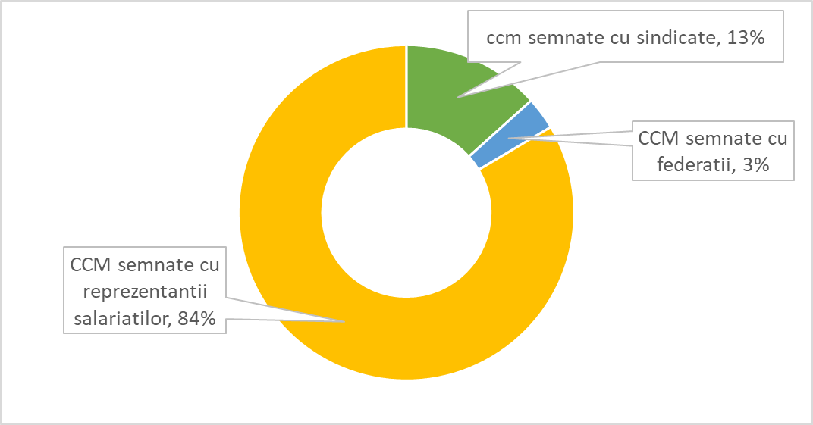
Structura CCM-urilor active la nivel de unitate
Sursa: Inspectorate teritoriale de munca, prelucrari BNS

Slide 25

Negocieri colective la nivel de unitate
Numar CCM active
15.204
CCM semnate cu sindicate
CCM semnate cu federatii
CCM semnate cu reprez salariatilor
1.917
452
11.988
Numarul salariatilor acoperiti de CCM la nivel de unitate
1.940.656
Sursa: Inspectorate teritoriale de munca, prelucrari BNS

Slide 26
Despre reprezentantii salariatilor
Cadrul legal de functionare:
  Art 221 – 224 Codul Muncii - sunt impuse criterii minime de alegere (dovada votului a jumatate plus unu din salariati, precizarea explicita a numarului de reprezentanti, stabilirea atributiilor si modului de indeplinire al acestora, a duratei si limitelor mandatului prin procesul verbal de alegere, conditia ca reprezentantul salariatilor sa aiba capacitate deplina de exercitiu). Toate aceste criterii nu sunt supuse controlului instantei judecatoresti, asa cum este cazul organizatiei sindicale.
Punctele nevralgice al acestei institutii:
  Nu exista mecanisme de verificare temeinica a modului in care se desemneaza reprezentantii salariatilor si a mandatului primit pentru negociere,
  Capacitatea inspectoratelor de munca de a verifica respectarea conditiilor minime prevazute de Codul Muncii este una limitata, avand in vedere numarul mare al contractelor colective semnate cu acest tip de institutie. Conform prevederilor art.145 din Legea 62/2011 inspectoratele teritoriale de muncă vor proceda la înregistrarea contractelor colective de muncă după verificarea îndeplinirii condiţiilor procedurale prevăzute de lege. In verificarea indeplinirii conditiilor pentru semnarea CCM inspectoratele teritoriale de munca au practica neunitara in ce priveste verificarea conditiilor impuse de lege pentru alegerea reprezentantilor salariatilor, respectiv nu toate conditiile prevazute de Codul Muncii sunt verificate atunci cand se inregistreaza un contract colectiv de munca.
  Lipsa capacitatii de monitorizare a respectarii prevederilor contractelor colective de munca.

Slide 27
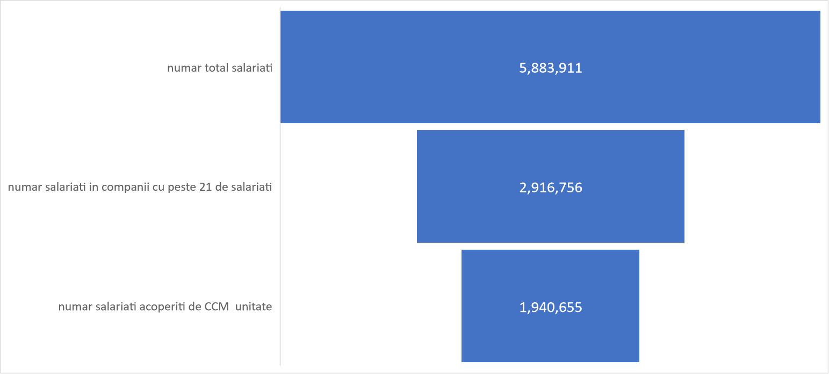
Numarul salariatilor acoperiti de CCM semnate la nivel de unitate
Sursa: Inspectorate teritoriale de munca, prelucrari BNS

Slide 28
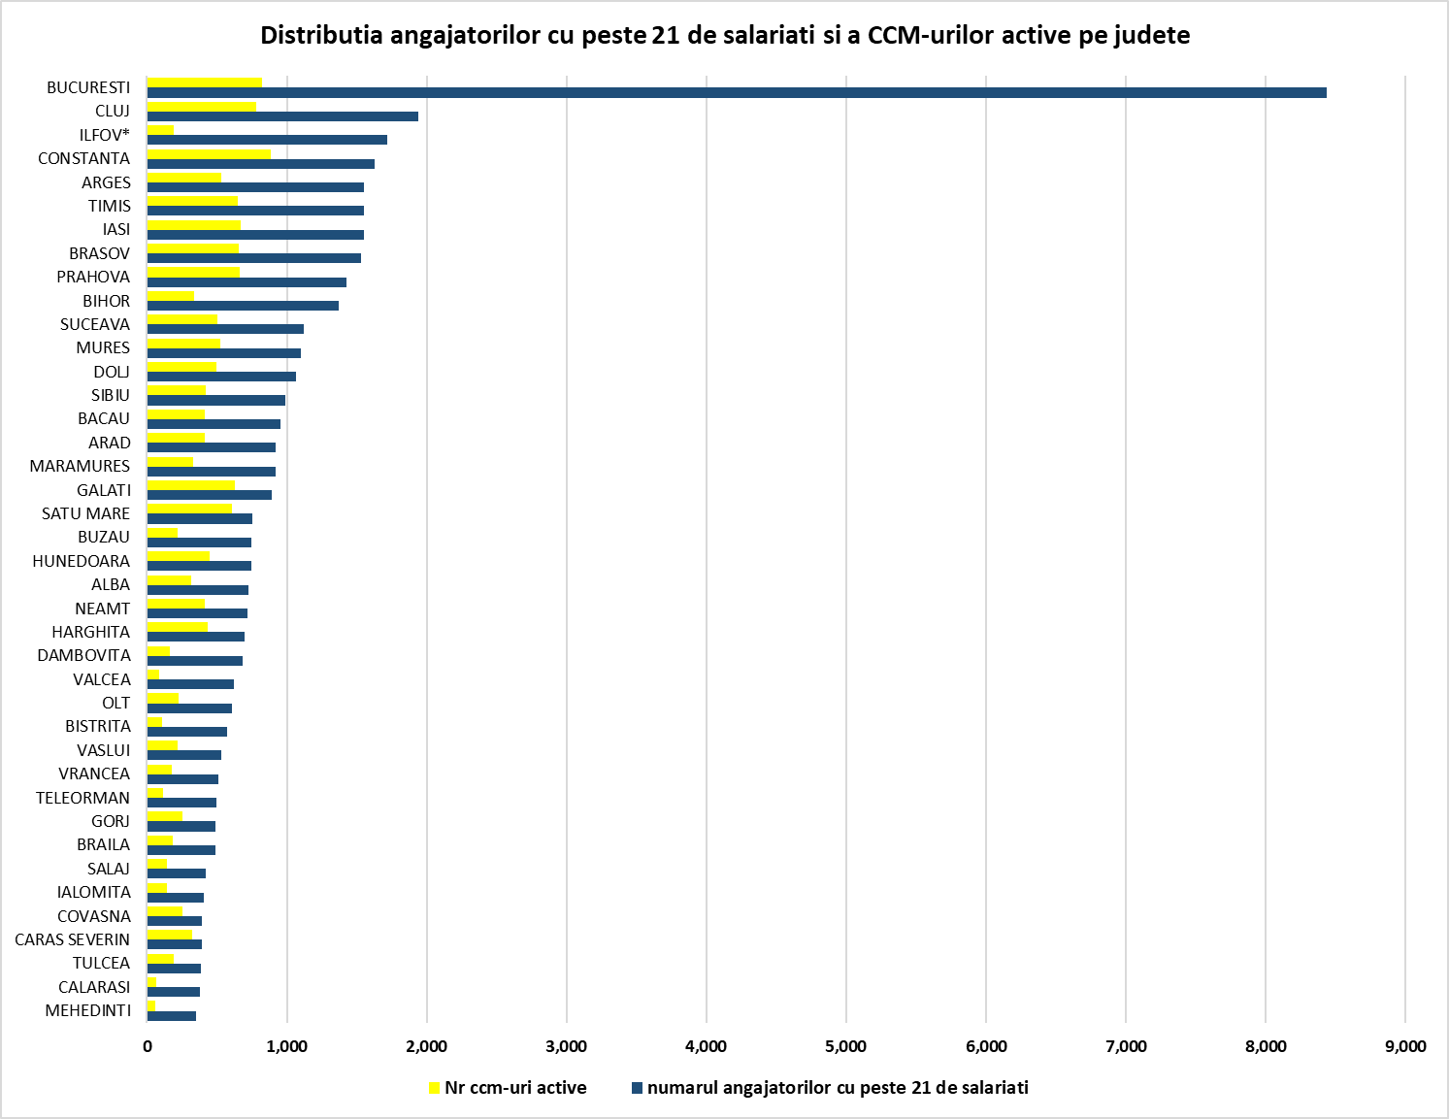

Slide 29
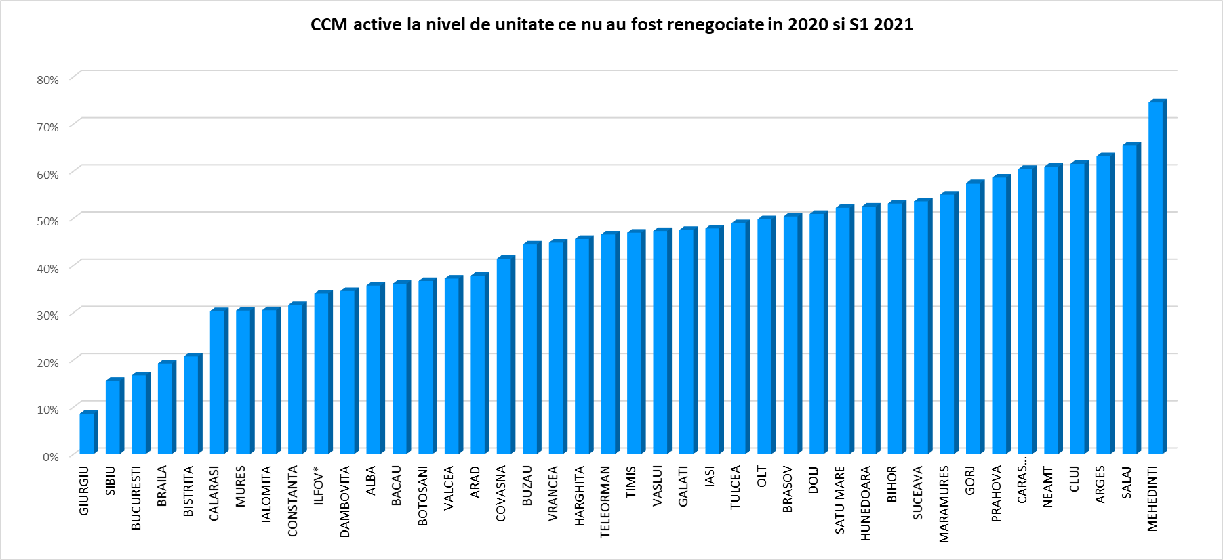

Slide 30
Conditii cheie pentru buna desfasurare a dialogului social
1. patronate și sindicate puternice și independente
2. voință și angajament politic
3. respectarea drepturilor fundamentale (libertatea de asociere și negocierea colectivă);
4. susținere instituțională adecvată

Slide 31
Angajamente prin PNRR referitor la dialogul social
Număr secvenț ial | Măsură conexă (reformă sau investiție) | Denumire | Calendar orientativ de atingere | Descrierea fiecărui jalon și a fiecărei ținte
449 | Investiția 4. Creșterea capacității organizațiilor societății civile de stimulare a cetățeniei active, de implicare profesionistă în planificarea și implementarea politicilor publice privind drepturile sociale vizate de planul național de redresare și reziliență și monitorizarea reformelor asociate | Intrarea în vigoare a Legislației privind dialogul social, care să prevadă un dialog social și negocieri Colective semnificative și oportune, în conformitate cu recomandările OIM | T 4 2022 | Intrarea în vigoare a unei noi legi privind dialogul social, negociată cu partenerii sociali. Legea va remedia deficiențele procesului de dialog social, astfel cum au fost evidențiate în recomandarea specifică de țară relevantă, și va fi în conformitate cu recomandările Organizației Internaționale a Muncii emise în aprilie 2018 și

Slide 32
Recomandari specifice de tara – Dialog social
2020 - ~Dialogul social funcționează doar parțial, în special la nivel sectorial, în ciuda faptului că o implicare semnificativă și continuă a partenerilor sociali este esențială pentru asigurarea succesului oricărei strategii de ieșire din criza actuală și de redresare în urma acesteia. Cadrul instituțional stabilit pentru consultare nu este utilizat în mod corespunzător pentru a contribui la procesul de luare a deciziilor și nu implică suficient de mult partenerii sociali în elaborarea și punerea în aplicare a reformelor. Discuțiile privind modificarea Legii dialogului social și revizuirea listei sectoarelor economice care fac obiectul dialogului social au stagnat. Acțiunile menite să dea curs recomandărilor Organizației Internaționale a Muncii prezentate în aprilie 2018 sunt încă incerte. …. Să îmbunătățească eficacitatea și calitatea administrației publice, precum și previzibilitatea procesului decizional, inclusiv printr-o implicare adecvată a partenerilor sociali.~
2019 - ~Să îmbunătățească funcționarea dialogului social.~
2018 - ~Să îmbunătățească funcționarea dialogului social.~

Slide 33
Probleme de solutionat
DIALOG SOCIAL NATIONAL
Confuzie intre dialogul social si dialogul civic,
DIALOG SOCIAL SECTORIAL
Continua reducere ca intensitate,
Mecanismul de extindere s-a dovedit a fi unul nefunctional,
Lipsa incredere intre parteneri,
Lipsa capacitatii institutionale a partenerilor sociali,
Lipsa mecanisme de monitorizare a dialogului social,
Lipsa vointei politica pentru derularea si valorificarea dialogului social,
Lipsa partenerilor reprezentativi pentru a initia procesul negocierilor colective,
Nu exista suficient interes pentru parteneri pentru a-si obtine reprezentativitatea la nivel sectorial.
Lipsa de interes pentru a asigura functionarea adecvata a structurilor de dialog.

Slide 34
Probleme de solutionat
DIALOG SOCIAL LA NIVEL DE UNITATE
Structuri ale dialogului social fragmentate,
Inlocuirea organizatiilor sindicale cu reprezentantii salariatilor in negocierile collective si implicit efecte nesemnificative la nivelul conditiilor de munca si de remunerare,
Criterii de reprezentativitate excesive si lipsite de corelare cu avantajele oferite de obtinerea reprezentativitatii,
Atitudine ostila fata de organizatiile sindicale,
Un numar semnificativ de salariati sunt angajati in intreprinderi sub 21 de angajati.
Conditii prea restrictive de declansare a conflictelor de munca.

